Slide 1
Презентація на тему
“Екологічне право”

Slide 2

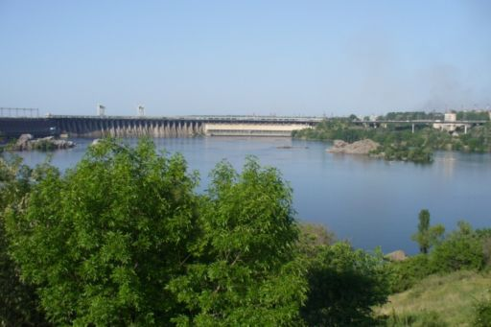
Екологічне право – самостійна або комплексна галузь права,що поєднує сукупність еколого-правових норм, які регулюють суспільні екологічні відносини з метою охорони життя і здоров’я громадян, захисту їхніх екологічних прав і свобод, раціонального природокористування, забезпечення якості довкілля в інтересах сьогодення і майбутніх поколінь.

Slide 3
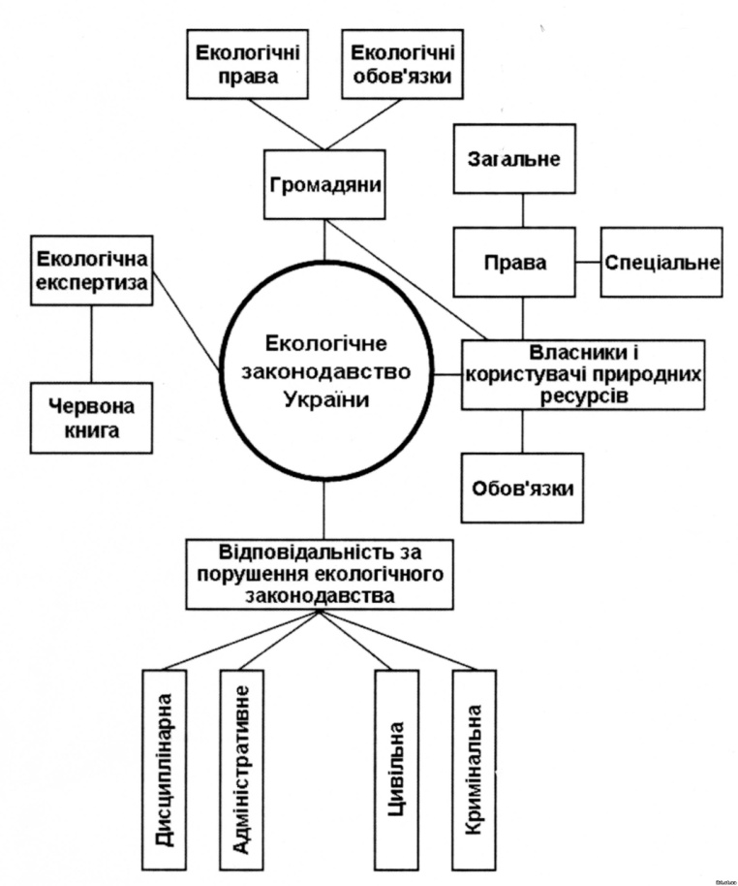

Джерела екологічного права виражають і закріплюють екологічну політику Української держави. Основним джерелом екологічного права України є Конституція України.

Slide 4

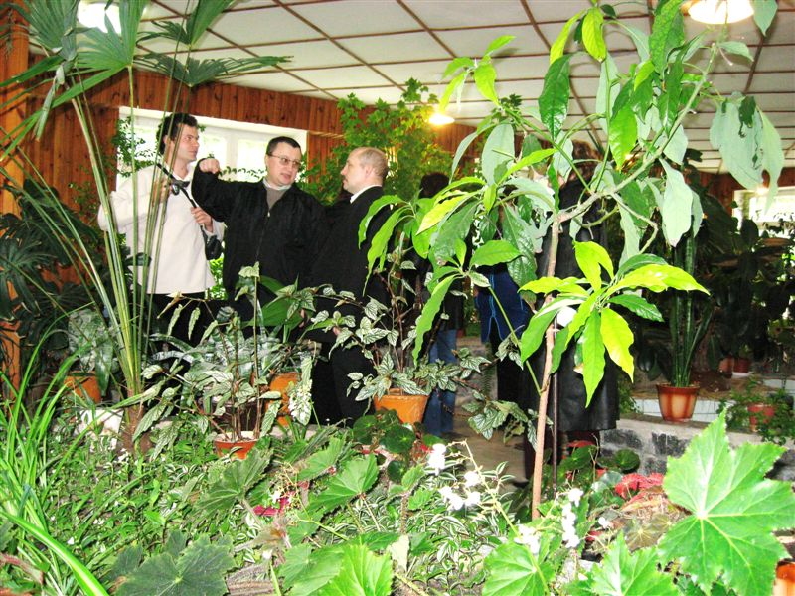
Екологічне право виступає юридичною формою екологічних відносин. Його розвиток і становлення відбувається у широкій науковій дискусії, бо тільки у процесі наукового обговорення можна виробити оптимальний підхід до розуміння, що таке екологічне право.

Slide 5

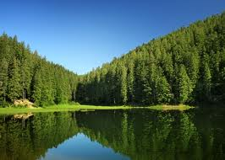
Думки про поняття екологічного права зводяться до двох основних напрямків. Одні вважають, що екологічне право належить до числа комплексних (інтегрованих) галузей права. Водночас отримує розвиток і концепція, згідно з якою екологічне право не є комплексною галуззю права, а являє собою самостійну галузь права у загальній правовій системі.

Slide 6
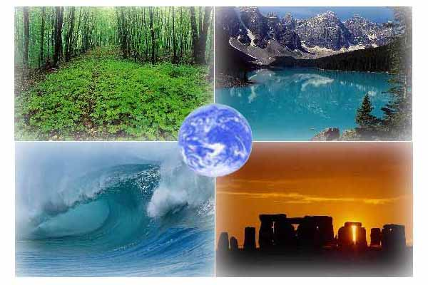
Систему екологічного права складають екологічні норми, принципи й інститути.
Екологічні норми - це одиничні, формально-визначені, загальнообов'язкові правила поведінки, за допомогою яких регулюються суспільні відносини з приводу охорони навколишнього природного середовища.

Slide 7
Принципи екологічного права - це головні, основоположні правила, які визначають загальну спрямованість і найсуттєвіші риси правового регулювання екологічних суспільних відносин. До найважливіших з них необхідно віднести принципи:
переваги державної власності на землю, воду, ліси, надра та інші об'єкти природи;
державного управління природокористуванням і охороною природи;
поєднання раціонального використання, відтворення і охо­рони природних ресурсів;
комплексного підходу до природокористування і природоохорони;
поєднання заходів щодо стимулювання і відповідальності у справі використання та охорони природних ресурсів;
законності в екологічних відносинах.
Законодавство про охорону навколишнього природного середовища

Slide 8


Сучасними нормативно-правовими актами, що безпосередньо регулюють основи організації охорони навколиш­нього природного середовища, є закони України: «Про охорону навколишнього природ­ного середовища» від 25 червня 1991 р., «Про охорону атмос­ферного повітря» від 16 жовтня 1992 р., «Про тварин­ний світ» від 13 грудня 2001 р. Та інші.

Slide 9


Деякі відносини у сфері використання та охорони навколишнього природного середовища врегульовано земельним, лісовим кодексами, кодексом про надра, а також По­становою Верховної Ради України «Про затвердження Поряд­ку обмеження, тимчасової заборони (зупинення) чи припинен­ня діяльності підприємств, установ, організацій і об'єктів у разі порушення ними законодавства про охорону навколишнього природного середовища» від 29 жовтня 1992 р. тощо.

Slide 10
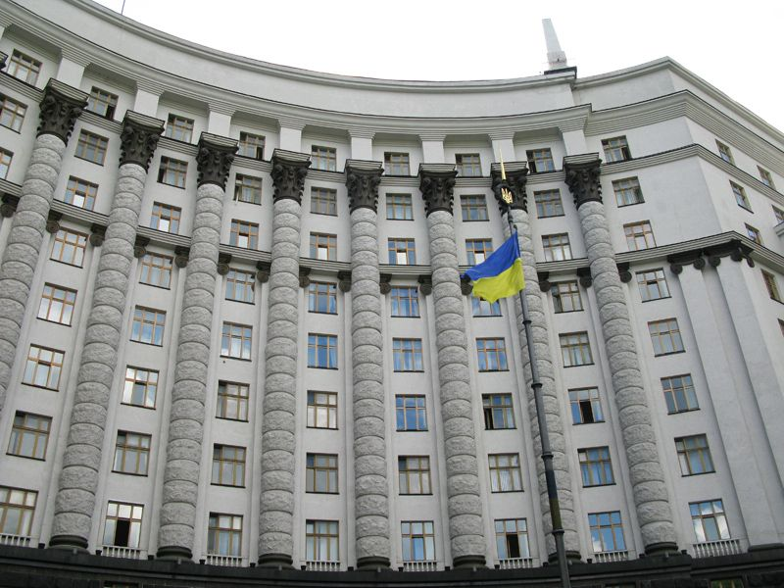
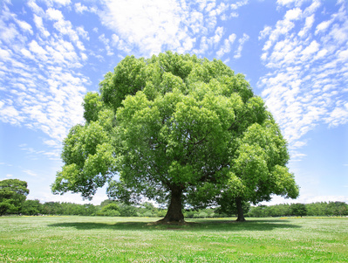
Джерелами екологічного права є укази Президента і постанови Кабінету Міністрів України, що спрямовані на врегулювання суспільних відносин у галузі використання, відтворення і охорони природних ресурсів та за­безпечення екологічної безпеки населення України.

Slide 11

Екологічні права і обов’язки громадян
Гарантіями екологічної безпеки для громадян України є ши­рокий комплекс взаємозв'язаних політичних, економічних, технічних, організаційних, виховних, правових та інших заходів.

Slide 12

Отже екологічне законодавство, по-перше, закріплює еко­логічні права обов'язки громадян України, по-друге, перед­бачає гарантії їх реалізації, по-третє, встановлює правові, соці­альні, економічні та інші основи охорони навколишнього при­родного середовища.

Slide 13
Згідно з діючим законодавством кожний громадянин в Україні має право на:
безпечне для його життя та здоров'я навколишнє природне середовище;
участь в обговорені проектів законодавчих актів, матеріалів щодо розміщення, будівництва і реконструкції об'єктів, які можуть негативно впливати на стан навколишнього природного середовища, та внесення пропозицій до державних і господарських органів, установ та організацій з цих питань;
участь у розробці й здійсненні заходів з охорони нав­колишнього природного середовища, раціонального і комплекс­ного використання природних ресурсів;
об'єднання в громадські природоохоронні формування;
одержання у встановленому порядку повної і достовірної інформації про стан навколишнього природного середовища та його вплив на здоров'я населення;
одержання екологічної освіти;
подання до суду позовів до державних органів, підпри­ємств, установ, організацій і громадян про відшкодування збитків, заподіяних його здоров'ю і майну внаслідок негатив­ного впливу на навколишнє природне середовище тощо.

Slide 14
Усі екологічні права громадян захищаються і відновлюються в судовому порядку.
Поряд з правами згадані нормативно-правові акти передба­чають і деякі обов'язки. Так, громадяни зобов'язані:
берегти природу, охороняти, раціонально використовува­ти її багатства відповідно до вимог законодавства про охорону навколишнього природного середовища;
здійснювати діяльність з додержанням вимог законодав­ства про охорону навколишнього природного середовища, ви­мог екологічної безпеки, інших екологічних нормативів та лімітів використання природних ресурсів;
не порушувати екологічні права й законні інтереси інших суб'єктів;
вносити плату за спеціальне використання природних ре­сурсів та штрафи за екологічні правопорушення;
компенсувати шкоду, завдану забрудненням та іншим не­гативним впливом на навколишнє природне середовище.

Slide 15

Основою для міжнародного екологічного права стала Стокгольмська декларація з навколишнього середовища і є базовим актом для міжнародного права навколишнього середовища. Дата і місце прийняття: 16 червня 1972 року, м. Стокгольм (Швеція)
Проведення Стокгольмської конференції спонукало до ряду наукових міжнародних досліджень, які вийшли у 1972 р. Два таких дослідження мали значний вплив на розвиток міжнародного права навколишнього середовища і вперше було підняте питання взаємозв'язку між охороною навколишнього середовища та розвитком (зокрема, теза про те, що людство повинно взяти на себе зобов'язання з управління планетою).

Slide 16
Презентацію підготувала
учениця 10-А класу
Фурман Ольга

